Slide 1
网络设备配置项目教程（微课版） （第3版）

Slide 2
名校名师精品系列教材
——项目3
防止二层环路

Slide 3
CONTENTS
CONTENTS
01
项目导入
02
职业能力目标和要求
03
思政提示
04
相关知识
05
项目小结

Slide 4
一、项目导入
为确保网络连接可靠和稳定性，当一条通信信道遇到堵塞或者不畅通时，就启用别的链路，AAA公司在搭建内部网络时启用了冗余链路即准备两条以上的链路，当主链路不通时，马上启用备份链路。这样虽然可以提高网络的可靠性和稳定性，但是网络中S1-S2-S3形成路由环路。路由环路会形成广播风暴，造成交换机效率低下，大量有用数据包被丢弃，网络无法正常通信。
如何利用环路保障网络的可靠性和稳定性又能避免由于环路的存在所造成的安全隐患？我们可以在交换设备上启用生成树协议，以防止二层环路。

Slide 5
二、职业能力目标和要求
1.掌握生成树协议的类型及工作原理
2.能够根据业务需求选择相应的生成树协议
3.能够根据需要配置STP、RSTP

Slide 6
三、思政提示
思政提示
了解生成树协议，明确职业岗位所需要的职业规范和精神，树立社会主义核心价值观。
“大学之道，在明明德，在亲民，在止于至善。”“高山仰止，景行行止；虽不能至，然心向往之”。了解计算机的主奠基人——华罗庚教授，知悉读大学的真正含义，以德化人，激发学生的科学精神和爱国情怀。

Slide 7
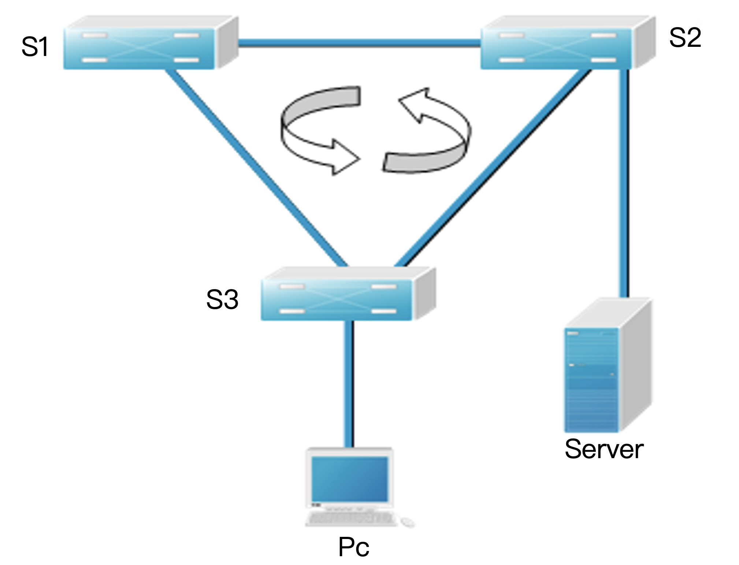
四、相关知识
交换网络中的环路问题：
在交换网络环境中，为确保网络连接可靠和稳定性，常常需要网络提供冗余链路。而所谓“冗余链路”就是当一条通信信道遇到堵塞或者不畅通时，就启用别的链路。冗余就是准备两条以上的链路，当主链路不通时，马上启用备份链路，确保链路的畅通。冗余链路也叫备份链路、备份连接等
如图所示，当PC访问Server时，若S3→S2为主链路，S3→S1→S2就是一个冗余链路。当主链路（S3→S2）出故障时，冗余链路自动启用，从而提高网络的整体可靠性。
备份链路

Slide 8
四、相关知识
使用冗余备份能为网络带来健全性、稳定性和可靠性等好处，但也可能导致网络中的环路问题。如图3-1中S1-S2-S3三个交换机就构成了一个环路。环路问题是备份链路所面临的最为严重的问题，环路的存在将会导致广播风暴、多帧复制及MAC地址表的不稳定等问题。
（1）广播风暴
在一些较大型的网络中，当大量广播流（如MAC地址查询信息等）同时在网络中传播时，便会发生数据包的碰撞。网络试图缓解这些碰撞并重传更多的数据包，结果导致全网的可用带宽减少，并最终使得网络失去连接而瘫痪，这一过程被称为广播风暴。
（2）多帧复制
当网络中存在环路现象时，目的主机可能会收到某个数据帧的多个副本，此时会导致上层协议在处理这些数据帧时无从选择，产生迷惑，严重时还可能导致网络连接的中断。
（3）MAC地址表的不稳定
当交换机连接不同网络时，将会出现通过不同端口接收到同一个广播帧的多个副本的情况。这一过程也会同时导致MAC地址表的多次刷新。这种持续的更新、刷新过程会严重耗用内存资源，影响该交换机的交换能力，同时降低整个网络的运行效率。严重时，将耗尽整个网络资源，并最终造成网络瘫痪。

Slide 9
广播风暴
SWA
SWB
SWC
主机A
主机B
00-05-06-07-08-AA
00-05-06-07-08-BB
环路会引起广播风暴(广播帧会形成环路，无限转发)。
网络中的主机会收到重复数据帧(B会收到两份A发送给它的帧)。
Notes:
根据交换机的转发原则，如果交换机从一个端口上接收到的是一个广播帧，或者是一个目的MAC地址未知的单播帧，则会将这个帧向除源端口之外的所有其他端口转发。如果交换网络中有环路，则这个帧会被无限转发，此时便会形成广播风暴，网络中也会充斥着重复的数据帧。
本例中，主机A向外发送了一个单播帧，假设此单播帧的目的MAC地址在网络中所有交换机的MAC地址表中都暂时不存在。SWB接收到此帧后，将其转发到SWA和SWC，SWA和SWC也会将此帧转发到除了接收此帧的其他所有端口，结果此帧又会被再次转发给SWB，这种循环会一直持续，于是便产生了广播风暴。交换机性能会因此急速下降，并会导致业务中断。

Slide 10
MAC地址表震荡
MAC地址表
SWA
MAC | 端口
00-05-06-07-08-AA | G0/0/3
00-05-06-07-08-AA | G0/0/2
G0/0/1
G0/0/2
SWB
SWC
G0/0/1
G0/0/1
G0/0/2
G0/0/2
G0/0/3
G0/0/3
主机A
主机B
00-05-06-07-08-AA
00-05-06-07-08-BB
环路会引起MAC地址表震荡。
Notes:
交换机是根据所接收到的数据帧的源地址和接收端口生成MAC地址表项的。
主机A向外发送一个单播帧，假设此单播帧的目的MAC地址在网络中所有交换机的MAC地址表中都暂时不存在。SWB收到此数据帧之后，在MAC地址表中生成一个MAC地址表项，00-01-02-03-04-AA，对应端口为G0/0/3，并将其从G0/0/1和G0/0/2端口转发。此例仅以SWB从G0/0/1端口转发此帧为例进行说明。
SWA接收到此帧后，由于MAC地址表中没有对应此帧目的MAC地址的表项，所以SWA会将此帧从G0/0/2转发出去。
SWC接收到此帧后，由于MAC地址表中也没有对应此帧目的MAC地址的表项，所以SWC会将此帧从G0/0/2端口发送回SWB，也会发给主机B。
SWB从G0/0/2接口接收到此数据帧之后，会在MAC地址表中删除原有的相关表项，生成一个新的表项，00-01-02-03-04-AA，对应端口为G0/0/2。此过程会不断重复，从而导致MAC地址表震荡。

Slide 11
四、相关知识
生成树协议的基本概念 ：
为了解决冗余链路引起的问题，IEEE通过了IEEE802.1d协议，即生成树协议。IEEE802.1d协议在交换机上运行一套复杂的算法，使冗余端口置于“阻塞状态”，使得网络中的计算机在通信时，只有一条主链路生效，当主链路出现故障时，生成树协议将会重新计算出网络的最优链路，将处于“阻塞状态”的端口重新打开。生成树协议在华为模拟器中分为三个模式：STP（生成树协议）、RSTP（快速生成树协议）和MSTP（多实例生成树协议）。这里我们主要学习STP协议。
生成树协议STP的工作原理就是当网络中存在备份链路时，只允许主链路激活，如果主链路因故障而被断开，备用链路才会被激活。

Slide 12
STP的作用
SWA
SWB
SWC
STP通过阻塞端口来消除环路，并能够实现链路备份的目的。
Notes:
在以太网中，二层网络的环路会带来广播风暴，MAC地址表震荡，重复数据帧等问题，为解决交换网络中的环路问题，提出了STP。
STP的主要作用：
消除环路：通过阻断冗余链路来消除网络中可能存在的环路。
链路备份：当活动路径发生故障时，激活备份链路，及时恢复网络连通性。

Slide 13
四、相关知识
STP协议中定义了根桥（Root Bridge）、根端口（Root Port）、指定端口（Designated Port）、路径开销（Path Cost）等概念，目的就在于通过构造一棵自然树的方法达到裁剪冗余环路的目的，同时实现链路备份和路径最优化。用于构造这棵树的算法称为生成树算法STA（Spanning Tree Algorithm）。
要实现这些功能，网桥之间必须要进行一些信息的交流，这些信息交流单元就称为配置消息BPDU（Bridge Protocol Data Unit）。STP BPDU是一种二层报文，目的MAC是多播地址01-80-C2-00-00-00，所有支持STP协议的网桥都会接收并处理收到的BPDU报文。该报文的数据区里携带了用于生成树计算的所有有用信息。
生成树协议STP的工作原理就是当网络中存在备份链路时，只允许主链路激活，如果主链路因故障而被断开，备用链路才会被激活。

Slide 14
四、相关知识
生成树协议STP的工作过程 ：
生成树协议采用下面3个规则来使某个端口进入转发状态
（1）生成树协议选择一个根交换机，并使其所有端口都处于转发状态。
（2）为每一个非根交换机选择一个到根交换机管理成本最低的端口作为根端口，并使其处于转发状态。
（3）当一个网络中有多个交换机时，这些交换机会将其到根交换机的管理成本宣告出去，其中具有最低管理成本的交换机作为指定交换机，指定交换机中发送最低管理成本的端口为指定端口，该端口处于转发状态。其他所有端口都被置为阻塞状态。

Slide 15
四、相关知识
生成树协议的算法过程 ：
生成树协议的算法过程可以归纳为三个步骤：选择根网桥、选择根端口、选择指定端口。
（1）选择根网桥：在全网中选择一个根网桥。
比较网桥的BID值，值越小其优先级越高。ID值是由两部分组成的：交换机的优先级和MAC地址组成的，如果交换机的优先级相同则比较其MAC地址，地址值越小，其就被选举为根网桥。
（2）选择根端口：在每个非根交换机上选择根端口。
首先，比较根路径成本，根路径成本取决于链路的带宽，带宽越大，路径成本越低，则选该端口为根端口。其次，如果根路径成本相同，则要比较所在对端交换机BID值，值越小，则其优先级越高。最后，比较端口的ID值，该值分为两部分：端口优先级和端口编号，值小的被选为根端口。
（3）选择指定端口：在每条链路上选择一个指定端口，根网桥上所有端口都是指定端口。首先，比较根路径成本。其次，比较端口所在网桥的ID值。最后，比较端口的ID 值。

Slide 16
STP操作—形成生成树
选举一个根桥。
每个非根交换机选举一个 根端口。
每个网段选举一个指定端口。
阻塞非根、非指定端口。
SWA
Root
D
D
SWB
R
SWC
R
D
A
Non-Root
Non-Root
Notes:
STP通过构造一棵树来消除交换网络中的环路。
每个STP网络中，都会存在一个根桥，其他交换机为非根桥。根桥或者根交换机位于整个逻辑树的根部，是STP网络的逻辑中心，非根桥是根桥的下游设备。当现有根桥产生故障时，非根桥之间会交互信息并重新选举根桥，交互的这种信息被称为BPDU。BPDU中包含交换机在参加生成树计算时的各种参数信息，后面会有详细介绍。
STP中定义了三种端口角色：指定端口，根端口和预备端口。
指定端口是交换机向所连网段转发配置BPDU的端口，每个网段有且只能有一个指定端口。一般情况下，根桥的每个端口总是指定端口。
根端口是非根交换机去往根桥路径最优的端口。在一个运行STP协议的交换机上最多只有一个根端口，但根桥上没有根端口。
如果一个端口既不是指定端口也不是根端口，则此端口为预备端口。预备端口将被阻塞。

Slide 17
根桥选举
SWA
4096 00-01-02-03-04-AA
Root
32768 00-01-02-03-04-BB
32768 00-01-02-03-04-CC
SWB
SWC
选择依据：桥ID，选择最小的。
桥ID由16位优化级(值越小，优选级越高)加48位MAC地址构成。
Notes:
STP中根桥的选举依据的是桥ID，STP中的每个交换机都会有一个桥ID(Bridge ID) 。桥ID由16位的桥优先级（Bridge Priority）和48位的MAC地址构成。在STP网络中，桥优先级是可以配置的，取值范围是0～65535，默认值为32768。优先级最高的设备（桥ID最小）会被选举为根桥。如果优先级相同，则会比较MAC地址，MAC地址越小则越优先。
交换机启动后就自动开始进行生成树收敛计算。默认情况下，所有交换机启动时都认为自己是根桥，自己的所有端口都为指定端口，这样BPDU报文就可以通过所有端口转发。对端交换机收到BPDU报文后，会比较BPDU中的根桥ID和自己的桥ID。如果收到的BPDU报文中的桥ID优先级低，接收交换机会继续通告自己的配置BPDU报文给邻居交换机。如果收到的BPDU报文中的桥ID优先级高，则交换机会修改自己的BPDU报文的根桥ID字段，宣告新的根桥。

Slide 18
根端口选举
SWA
4096 00-01-02-03-04-AA
Root
G0/0/1
G0/0/2
RPC 0
RPC 0
R
G0/0/1
RPC 20000
G0/0/1
R
SWB
G0/0/2
G0/0/2
SWC
32768 00-01-02-03-04-BB
RPC 20000
32768 00-01-02-03-04-CC
选择依据(每个非根交换机都要选择一个根端口)：
该端口的根路径开销
对端BID
对端PID
本端PID
Notes:
非根交换机在选举根端口时分别依据该端口的根路径开销、对端BID（Bridge ID）、对端PID（Port ID）和本端PID。
交换机的每个端口都有一个端口开销（Port Cost）参数，此参数表示该端口发送数据时的开销值，即出端口的开销。STP认为从一个端口接收数据是没有开销的。端口的开销和端口的带宽有关，带宽越高，开销越小。从一个非根桥到达根桥的路径可能有多条，每一条路径都有一个总的开销值，此开销值是该路径上所有出端口的端口开销总和，即根路径开销RPC（Root Path Cost）。非根桥根据根路径开销来确定到达根桥的最短路径，并生成无环树状网络。根桥的根路径开销是0。
一般情况下，企业网络中会存在多厂商的交换设备，华为X7系列交换机支持多种STP的路径开销计算标准，提供最大程度的兼容性。缺省情况下，华为X7系列交换机使用IEEE 802.1t标准来计算路径开销。
运行STP交换机的每个端口都有一个端口ID，端口ID由端口优先级和端口号构成。端口优先级取值范围是0到240，步长为16，即取值必须为16的整数倍。缺省情况下，端口优先级是128。端口ID（port ID)可以用来确定端口角色。
每个非根桥都要选举一个根端口。根端口是距离根桥最近的端口，这个最近的衡量标准是靠累计根路径开销来判定的，即累计根路径开销最小的端口就是根端口。端口收到一个BPDU报文后，抽取该BPDU报文中累计根路径开销字段的值，加上该端口本身的路径开销即为累计根路径开销。如果有两个或两个以上的端口计算得到的累计根路径开销相同，那么选择收到发送者BID最小的那个端口作为根端口。
如果两个或两个以上的端口连接到同一台交换机上，则选择发送者PID最小的那个端口作为根端口。如果两个或两个以上的端口通过Hub连接到同一台交换机的同一个接口上，则选择本交换机的这些端口中的PID最小的作为根端口。

Slide 19
根端口选举示例1
根端口选举示例
SWA
Root
4096 00-01-02-03-04-AA
E0/0/2
E0/0/1
E0/0/3
E0/0/1
32768 00-01-02-03-04-BB
E0/0/2
E0/0/1
SWB
32768 00-01-02-03-04-CC
SWC
E0/0/2
E0/0/3
SWD
E0/0/2
E0/0/1
32768 00-01-02-03-04-DD

Slide 20
指定端口选举
SWA
Root
4096 00-01-02-03-04-AA
E0/0/2
E0/0/1
E0/0/3
E0/0/1
E0/0/1
E0/0/2
SWB
SWC
E0/0/2
E0/0/3
32768 00-01-02-03-04-BB
32768 00-01-02-03-04-CC
非根交换机在选举指定端口时分别依据根路径开销、BID、PID。
每个网段(不属于同一冲突域的链路)都应该有一个指定端口。
未被选举为根端口或指定端口的端口为预备端口，将会被阻塞。
Notes:
在网段上抑制其他端口（无论是自己的还是其他设备的）发送BPDU报文的端口，就是该网段的指定端口。每个网段都应该有一个指定端口，根桥的所有端口都是指定端口（除非根桥在物理上存在环路）。
指定端口的选举也是首先比较累计根路径开销，累计根路径开销最小的端口就是指定端口。如果累计根路径开销相同，则比较端口所在交换机的桥ID，所在桥ID最小的端口被选举为指定端口。如果通过累计根路径开销和所在桥ID选举不出来，则比较端口ID，端口ID最小的被选举为指定端口。
网络收敛后，只有指定端口和根端口可以转发数据。其他端口为预备端口，被阻塞，不能转发数据，只能够从所连网段的指定交换机接收到BPDU报文，并以此来监视链路的状态。

Slide 21
四、相关知识
生成树协议的端口状态 ：
每个交换机的端口都会经过一系列的状态。
1）Disable（禁用）：为了管理目的或者因为发生故障将端口关闭时的状态。
2）Bloking（阻塞）：在开始启用端口之后的状态。端口不能接收或者传输数据，不能把MAC地址加入它的地址表，只能接收BPDU。如果检测到有一个桥接环，或者如果端口失去了根端口或者指定端口的状态，就会返回阻塞状态。
3）Listening（监听）：若一个端口可以成为一个根端口或者指定端口，则转入监听状态。该端口不能接收或者传输数据，也不能把MAC地址加入到它的地址表，只能接收或发送BPDU。
2

Slide 22
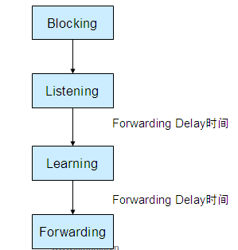
四、相关知识
4）Learning（学习）：在Forward Delay（转发延时）计时时间（默认为15s）之后，端口进入学习状态。端口不能传输数据，但是可以发送和接收BPDU。这时端口可以学习MAC地址，并将其加入到地址表中。
5）Forwarding（转发）：在下一次Forward Delay（转发延时）计时时间（默认为15s）之后，端口进入转发状态。端口现在能够发送和接收数据、学习MAC地址，还能发送和接收BPDU。
端口被选为指定端口或根端口后，需要从Blocking状态经Listening和Learning才能到Forwarding状态，如图所示，称为端口状态迁移。默认的Forwarding Delay时间是15秒 。
端口状态迁移

Slide 23
根桥故障
SWA
Root
BPDU
SWB
SWC
BPDU
非根桥会定期收到来自根桥的消息(BPDU报文)。
非根桥一起收不到BPDU报文，会认为根桥失效，于是重新选择根桥。
根桥故障会导致50秒左右的恢复时间(等待根桥失效时间20S，STP重新收敛时间30S)
Notes:
在稳定的STP拓扑里，非根桥会定期收到来自根桥的BPDU报文。如果根桥发生了故障，停止发送BPDU报文，下游交换机就无法收到来自根桥的BPDU报文。如果下游交换机一直收不到BPDU报文，Max Age定时器就会超时（Max Age的默认值为20秒），从而导致已经收到的BPDU报文失效，此时，非根交换机会互相发送配置BPDU报文，重新选举新的根桥。根桥故障会导致50秒左右的恢复时间，恢复时间约等于Max Age加上两倍的Forward Delay收敛时间。

Slide 24
四、相关知识
配置STP：
1．配置STP模式
命令：[Huawei]stp mode stp
stp mode stp是系统视图下使用的命令，该命令的作用是将stp的模式设定为stp。可以选择的stp模式分别是stp、rstp和mstp，分别对应STP、RSTP和MSTP三种生成树协议。
2．开启STP功能
命令：[Huawei]stp enable
stp enable是系统视图下使用的命令，该命令的作用是启动交换机的STP功能。同样的，关闭STP功能的命令为：
[Huawei]stp disable
3．查看STP配置
命令：<Huawei>display stp brief
display stp brief是用户视图或者系统视图下使用的命令，该命令的作用是显示交换机各个端口的状态。

Slide 25
四、相关知识
快速生成树协议RSTP简介：
随着应用的深入和网络技术的发展，STP的缺点在应用中也被暴露了出来，其缺陷主要表现在收敛速度上。当拓扑发生变化时，新的配置消息要经过一定的时延才能传播到整个网络，这个时延称为Forward Delay，协议默认值为15s。在所有网桥收到这个变化的消息之前，若旧拓扑结构中处于转发的端口还没有发现自己应该在新的拓扑中停止转发，则可能存在临时环路。为了解决临时环路的问题，生成树使用了一种定时器策略，即在端口从阻塞状态到转发状态的中间加上一个只学习MAC地址但不参加转发的中间状态，两次状态切换的时间长度都是Forward Delay，这样就可以保证在拓扑变化的时候不会产生临时环路。但是，这个看似良好的解决方案实际上带来的却是至少2倍Forward Delay的收敛时间。

Slide 26
四、相关知识
为了解决STP协议的这个缺陷，IEEE推出了802.1W标准，作为对802.1D标准的补充，在802.1W标准里定义了快速生成树协议RSTP。RSTP协议在STP协议基础上做了以下3点重要改进，使得收敛速度快得多（最快1s以内）。
（1）为根端口和指定端口设置了快速切换用的替换端口（Alternate Port）和备份端口（Backup Port）两种角色，在根端口或指定端口失效的情况下，替换端口或备份端口就会无时延地进入转发状态。
（2）在只连接了两个交换端口的点对点链路中，指定端口只需与下游网桥进行一次握手就可以无时延地进入转发状态。如果连接了3个以上网桥的共享链路，下游网桥是不会响应上游指定端口发出的握手请求的，只能等待2倍Forward Delay的时间再进入转发状态。
（3）直接与终端相连而不是把其他网桥相连的端口定义为边缘端口（Edge Port）。边缘端口可以直接进入转发状态，不需要任何延时，这上由于网桥无法知道端口是否直接与终端相连。

Slide 27
四、相关知识
设置生成树模式 ：
命令：[Huawei]stp enable //启用STP
[Huawei]stp mode rstp //将交换机的生成树模式由默认的stp 改成rstp。

Slide 28
五、项目小结
本任务主要讲述了生成树协议的原理和配置方法。生成树协议是在网络有环路时，通过一定的算法将交换机的某些端口进行阻塞，从而使网络形成一个无环路的树状结构。
通过本任务学习，重点理解生成树协议的原理，而生成树协议的配置相对较简单。

Slide 29
拓展知识
在冗余设计的情况下，如何让流量按指定的链路转发？我们可以通过配置交换机优先级和端口优先级来解决这个问题。
1.配置交换机优先级
设置交换机的优先级关系到整个网络中到底哪个交换机为根交换机，同时也关系到整个网络的拓扑结构。建议管理员把核心交换机的优先级设得高些（数值小），这样有利于整个网络的稳定。命令如下：
[Huawei]stp priority number
该命令用于配置交换机优先级。若要设置一台交换机成为根交换机，应该给根交换机选择一个比其他所有交换机都低的优先级。

Slide 30
拓展知识
交换机优先级number的取值的范围是0～61440，都为0或4096的倍数；默认值为32768。
例如：将交换机S1的优先级设为0，配置命令为：
[S1]stp priority 0
若要设置一台交换机成为根交换机，除了上述通过修改优先级建立外，还可以在系统视图下，直接建立根交换机。配置命令如下：
[Huawei]stp root primary
例如：直接将交换机S1设置为根交换机，配置命令为：
[S1]stp root primary

Slide 31
拓展知识
2.配置端口优先级
修改端口优先级只影响根端口与替换端口，而指定端口与备份端口只由端口号顺序决定，当有两个端口都连在一个共享介质上，交换机会选择一个高优先级（数值小）的端口进入forwarding（转发）状态，低优先级（数值大）的端口进入discarding（阻塞）状态。如果两个端口的优先级一样，就选端口号小的那个进入forwarding（转发）状态。设置端口优先级，具体命令为：
[Huawei-端口]stp port-priority number
交换机端口优先级number的取值范围是0～255，都为0或16的倍数；默认值为128。
例如：将交换机S2的端口E0/0/1的优先级设为32，配置命令为：
[S2-Ethernet0/0/1]stp port-priority 32

Slide 32
名校名师精品系列教材
感谢您的观看！
Thanks for watching！

